Slide 1
Lesson 04
A1pha Liu

Slide 2
机器学习
优化
分类
聚类
回归
······
监督学习
半监督学习
强化学习
Notes:
监督学习（Supervised Learning）：在监督学习中，算法通过输入数据和相应的标签（预期输出）进行训练，以建立输入和输出之间的映射关系。然后，该算法可以根据新的输入数据进行预测或分类。常见的监督学习算法包括决策树、支持向量机（SVM）、逻辑回归和神经网络等。
无监督学习（Unsupervised Learning）：在无监督学习中，算法只接收输入数据，而没有相应的标签。它的任务是发现数据中的模式、结构和关联，从而对数据进行聚类、降维或异常检测等。常见的无监督学习算法包括聚类算法（如K均值聚类和层次聚类）、主成分分析（PCA）和关联规则挖掘等。
强化学习（Reinforcement Learning）：在强化学习中，算法通过与环境进行交互来学习最优的行为策略。算法根据当前状态采取行动，环境给予相应的奖励或惩罚，以此来调整算法的决策策略。强化学习常应用于游戏、机器人控制、自主驾驶等领域。

Slide 3
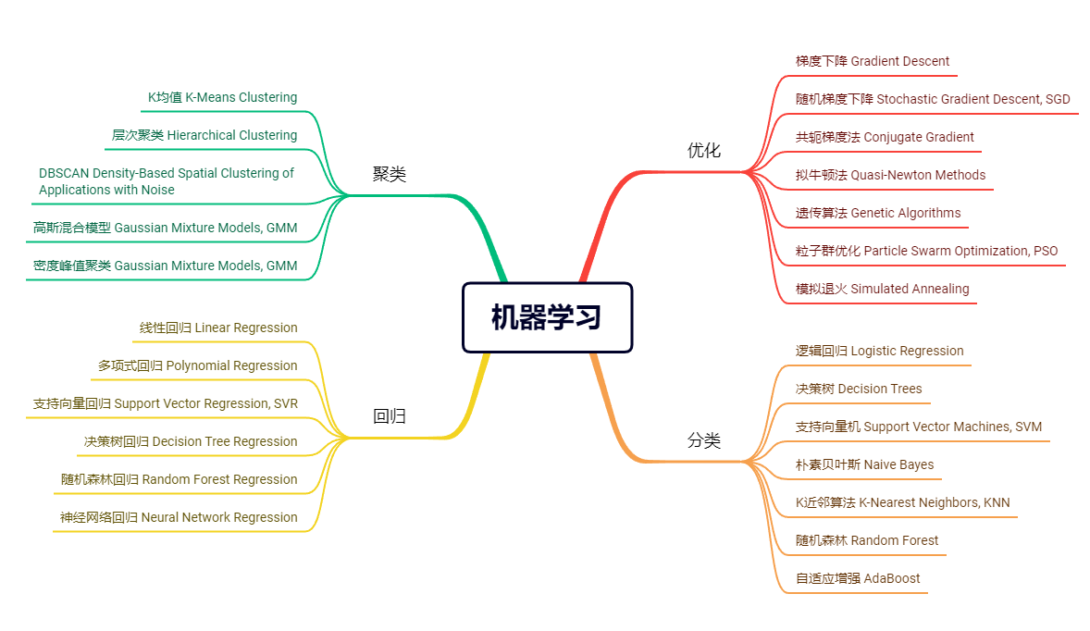

Slide 4
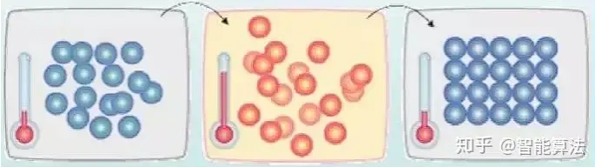
模拟退火算法 Simulated Annealing, SA
由美国计算机科学家克里斯托弗·雷克（Christopher Ray Rechenberg）和日本物理学家兼计算机科学家山本维高（Hiroyuki Yamamoto）于1983年提出的。他们受到固体退火过程中原子的行为启发，将其应用于组合优化问题的求解。
基于Monte-Carlo 迭代求解策略的一种随机寻优算法
Notes:
雷克和山本维高的研究成果发表在一篇名为"Optimization of Simulated Annealing"的论文中，该论文详细描述了模拟退火算法的原理和应用。模拟退火算法由此得名，模拟了固体退火过程中温度逐渐降低的行为，并通过接受劣解的机制来跳出局部最优解，以期望找到全局最优解。

Slide 5
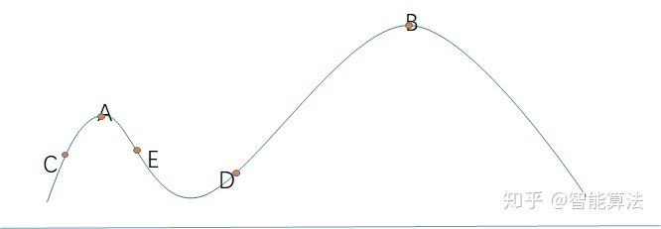
爬山算法
一种简单的贪心搜索算法，该算法每次从当前解的临近解空间中选择一个最优解作为当前解，直到达到一个局部最优解。

Slide 6
模拟退火算法
模拟退火算法从某一较高初温出发，伴随温度参数的不断下降,结合一定的概率突跳特性在解空间中随机寻找目标函数的全局最优解，即在局部最优解能概率性地跳出并最终趋于全局最优。
Notes:
这里的“一定的概率”的计算参考了金属冶炼的退火过程，这也是模拟退火算法名称的由来。将温度T当作控制参数，目标函数值f视为内能E，而固体在某温度T时的一个状态对应一个解x，然后算法试图随着控制参数T的降低，使目标函数f(内能E)也逐渐降低，直至趋于全局最小值（退火中低温时的最低能量状态），就像金属退火过程一样。

Slide 7
模拟退火算法
加热过程
算法设定初值
等温过程
Metropolis抽样过程
目标函数
冷却过程
控制参数的下降
Notes:
加温过程。其目的是增强粒子的热运动，使其偏离平衡位置。当温度足够高时，固体将熔为液体，从而消除系统原先存在的非均匀状态。
等温过程。对于与周围环境交换热量而温度不变的封闭系统，系统状态的自发变化总是朝自由能减少的方向进行的，当自由能达到最小时，系统达到平衡状态。
冷却过程。使粒子热运动减弱，系统能量下降，得到晶体结构。
能量的变化就是目标函数，我们要得到的最优解就是能量最低态。其中Metropolis准则是SA算法收敛于全局最优解的关键所在，Metropolis准则以一定的概率接受恶化解，这样就使算法跳离局部最优的陷阱。

Slide 8
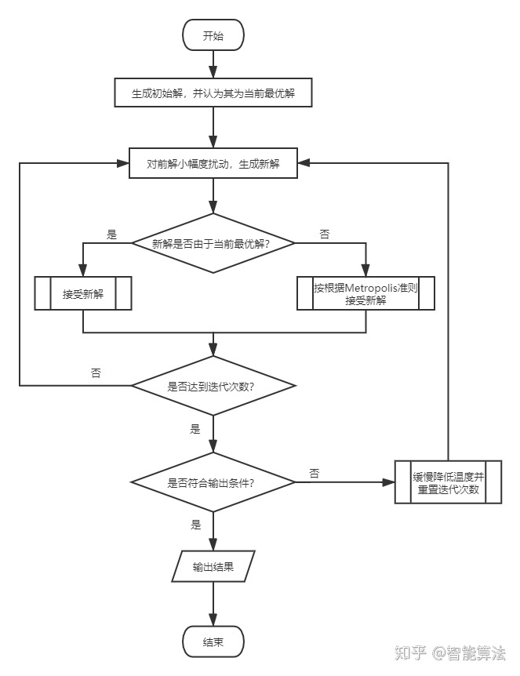

Notes:
初始点的选取对算法结果有一定的影响，最好是多次运行对结果进行综合判断。
在算法运行初期，温度下降快，避免接受过多的差结果。当运行时间增加，温度下降减缓，以便于更快稳定结果。
当迭代次数增加到一定次数时，结果可能已经达到稳定，但是距离算法结束还有一段时间。在设计程序时应该加入适当的输出条件，满足输出条件即可结束程序。

Slide 9
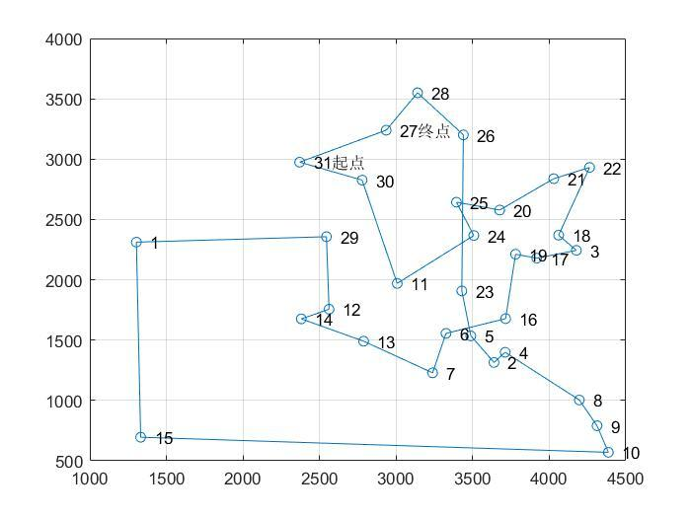

应用
超大规模集成电路的最优设计
TSL问题
Notes:
用模拟退火算法几乎可以很好地完成所有优化的VLSI设计工作。如全局布线、布板、布局和逻辑最小化等等。

Slide 10
粒子群优化 Particle Swarm Optimization, PSO
粒子群优化算法（Particle Swarm Optimization, PSO）是由美国社会心理学家James Kennedy和Russell Eberhart于1995年提出的。他们的研究灵感来源于模拟鸟群觅食行为的观察。
Kennedy和Eberhart在1995年的一篇论文《Particle Swarm Optimization》中首次提出了粒子群优化算法的概念和基本原理。这篇论文详细描述了粒子群优化算法的运行机制和基本步骤，并提供了一些示例应用。
Notes:
自提出以来，粒子群优化算法在解决优化问题方面取得了广泛的应用，尤其在连续优化、离散优化、多目标优化等领域。它被认为是一种简单而有效的全局优化算法，并且具有较好的收敛性和全局搜索能力。

Slide 11
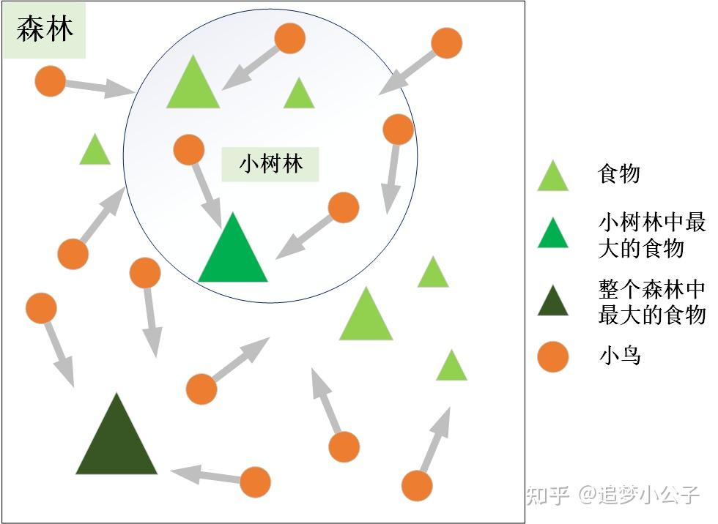
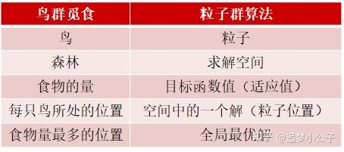
粒子群优化
Notes:
粒子群优化算法通过模拟鸟群中鸟的行为来解决优化问题。在算法中，解空间中的每个候选解被表示为一个粒子，而粒子之间通过交流信息来共同搜索最优解。粒子根据自身的历史最优解和群体中最优解的位置进行更新，并通过迭代逐渐趋近全局最优解。

Slide 12
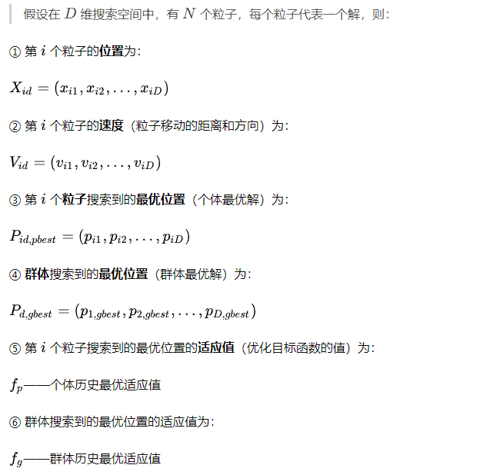
粒子群优化

Slide 13
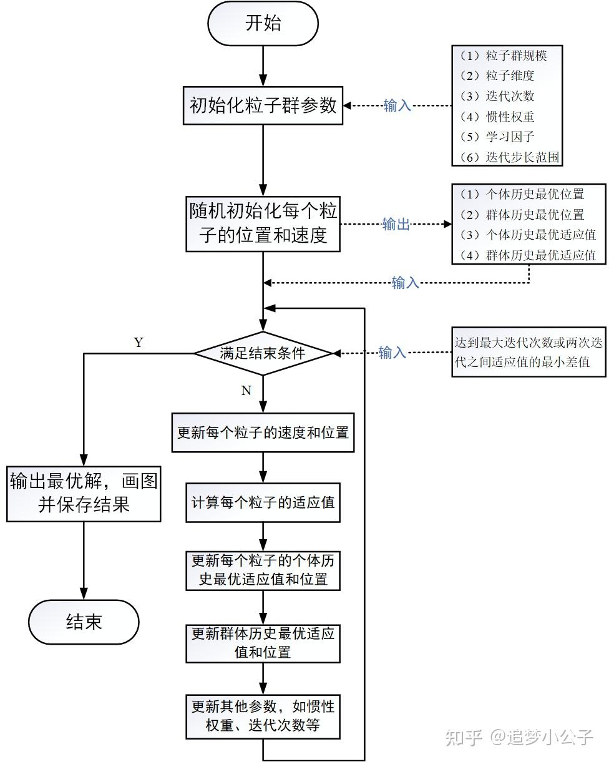
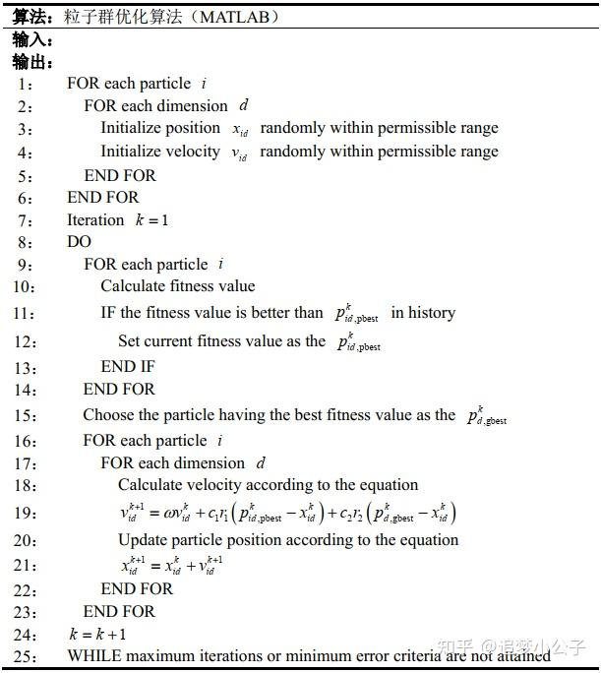

Slide 14
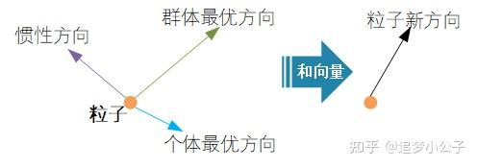
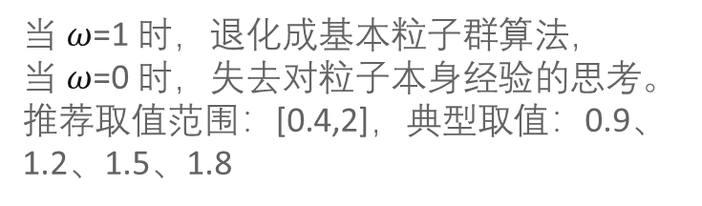
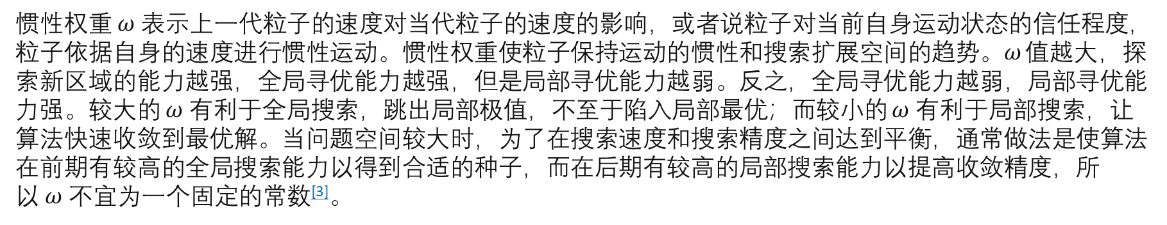
粒子群优化：惯性权重
惯性权重 $ω$ 表示上一代粒子的速度对当代粒子的速度的影响，或者说粒子对当前自身运动状态的信任程度，粒子依据自身的速度进行惯性运动。惯性权重使粒子保持运动的惯性和搜索扩展空间的趋势。$ω$ 值越大，探索新区域的能力越强，全局寻优能力越强，但是局部寻优能力越弱。反之，全局寻优能力越弱，局部寻优能力强。较大的 $ω$ 有利于全局搜索，跳出局部极值，不至于陷入局部最优；而较小的 $ω$ 有利于局部搜索，让算法快速收敛到最优解。当问题空间较大时，为了在搜索速度和搜索精度之间达到平衡，通常做法是使算法在前期有较高的全局搜索能力以得到合适的种子，而在后期有较高的局部搜索能力以提高收敛精度，所以 $ω$ 不宜为一个固定的常数^{[3]}。
当 $ω$=1 时，退化成基本粒子群算法，当 $ω$=0 时，失去对粒子本身经验的思考。推荐取值范围：[0.4,2]，典型取值：0.9、1.2、1.5、1.8
Notes:
1998年，Yuhui Shi和Russell Eberhart对基本粒子群算法引入了惯性权重(inertia weight)$ω$ ，并提出动态调整惯性权重以平衡收敛的全局性和收敛速度，该算法被称为标准PSO算法

Slide 15


粒子群优化：惯性权重
线性变化策略：
Notes:
使得粒子群算法在初期具有较强的全局收敛能力，在后期具有较强的局部收敛能力。

Slide 16
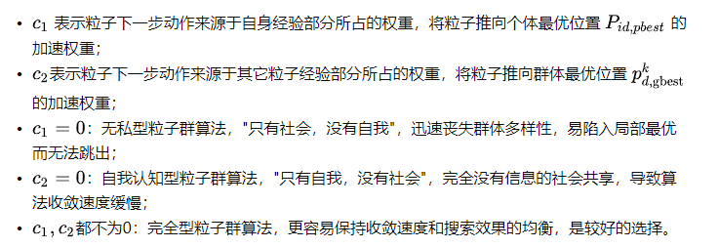

粒子群优化：学习因子

